Slide 1
Hovedkort, brikkesett og busser
Håkon Tolsby

Slide 2
Innhold
Hovedkort
Brikkesett
Internbussen
Systembussen
Utvidelsesbussen

Slide 3
Hovedkortet
Engelsk: Motherboard
Datamaskinens hoved-kretskort
Funksjon: Elektrisk og logisk sammenkobling av alle datamaskinens deler
Kobler sammen CPU, minne (RAM), grafikkort, harddisk-kontroller, eksterne enheter
Sammenkoblingene kalles busser
Trafikken mellom enhetene styres av brikkesettet, Chip Set

Slide 4
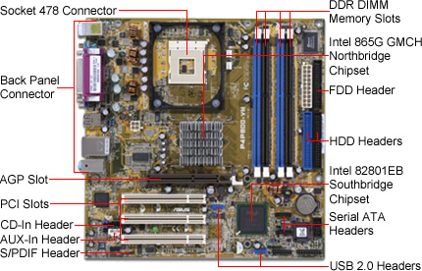
Hovedkort - Asus P4P800-VM

Slide 5
Brikkesett - Chipset
Brikkesettet kontrollerer kommunikasjonen mellom prosessoren og eksterne enheter
Designet for å fungere sammen med en spesifikk prosessortype/familie
To typer arkitekturer:
Northbridge - Southbridge
Platform Controller Hub (PCH)

Slide 6
Northbridge og Southbridge
Består av to brikker (kretser).
Northbridge: Kobler CPU til høyhastighetsenheter slik som minne og grafikkort (AGP eller PCI-Express) og Southbridge.
Southbridge: Kobler til eksterne lavhastighetsbusser som PCI, USB, ISA, SATA

Slide 7
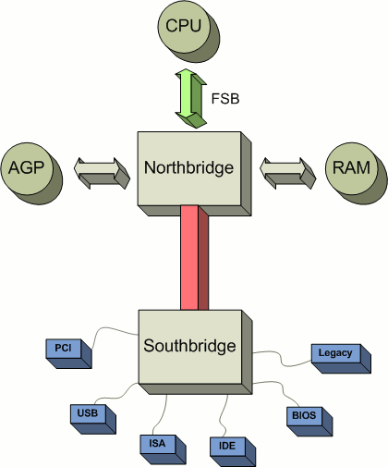

Slide 8
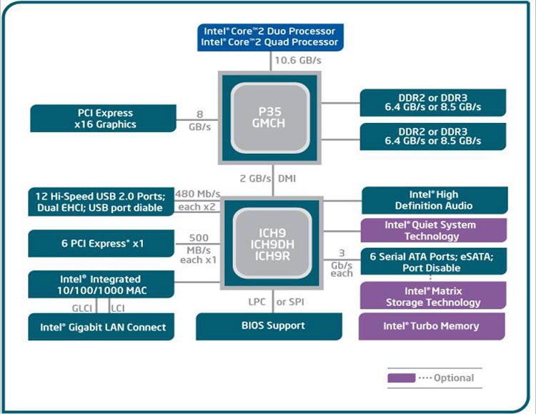
Eksempel Intels brikkesett P35

Slide 9
Platform Controller Hub (PCH).
Utviklingen går mot at kontrollere for kommunikasjon mot internminne og grafikkort legges til prosessorbrikken. Det gir raskere overføringer av data (raskere klokkepuls og kortere avstand). En anen fordel er lavere strømforbruk.
Trafikken mot eksterne enheter kontrolleres av en enkelt brikke og ikke et brikkesett.
Intel kaller denne arkitekturen for Platform Controller Hub (PCH).
CPU tar over Northbridge funksjonene
Èn brikke som kommuniserer mot eksterne busser

Slide 10
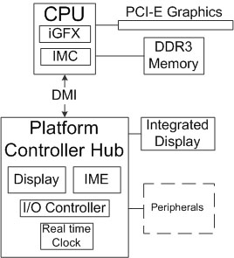
PCH
IMC=Integrated Memory Controller IME = Intel Management Engine
Notes:
IMC=Integrated memory controller, IME = Intel Management Engine it is an interface that uses the Intel ME hardware features to enable an interaction between high- and low-level hardware systems in a system. With this Intel feature, the administrators can now handle the tasks without intervention of the human beings. This has simplified various tasks in a computer system.

Slide 11
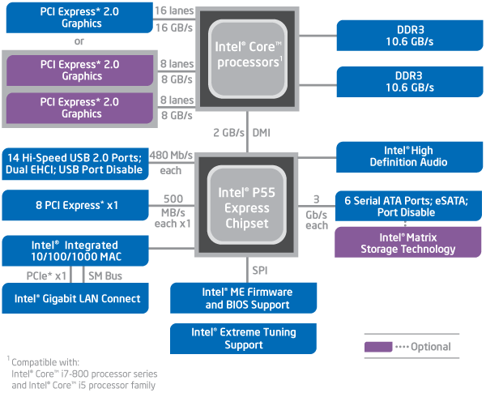
Eksempel Intels brikkesett P55

Slide 12
Bussene
Alle komponentene i datamaskinen er koblet sammen med ledningsremser som kalles busser.
Bussene frakter data mellom de ulike komponentene i datamaskinen slik at de kan kommuniserer med hverandre.
En buss består av flere ledninger som ligger inntil hverandre.
Antallet parallelle linjer avgjør hvor mye data som kan sendes om gangen. Det kalles bredden til bussen.
16 ledninger inntil hverandre, betyr det at det kan overføres 16 biter eller 2 byter samtidig. Vi sier at bussen er 16 biter bred.
Bredden på bussen varierer fra maskin til maskin etter hvilket formål den har, og avhenger av hva slags prosessor som er koblet til. Den kan være fra 8 biter til 64 biter bred.

Slide 13
Vi deler bussystemene i tre hoveddeler avhengig av hvor de befinner seg i datamaskinen
Internbuss
Systembuss (lokalbuss)
Utvidelsesbuss (eksternbuss)

Slide 14
Internbuss
Internbussen går internt i prosessoren og kobler sammen registre og ALU.
Det er en rask buss hvor overføringene mellom enhetene må skje innenfor en klokkepuls. Den må derfor kunne overføre data i den hastigheten som prosessoren krever.

Slide 15
Systembuss frontside bus, memory bus, local bus, eller host bus
Systembussen er toveisbussen som går fra prosessor til brikkesettet og kobler prosessoren til internminnet og de ulike tilkoblingsportene for inn- og utenhetene på hovedkortet.
Tidligere var dette "linjer" på hovedkortet. I dag ligger det meste av systembussen på prosessorbrikken.
Overføringshastigheten eller båndbredden avgjøres av bredden på bussen, klokkefrekvensen og antall dataoverføringer per klokkepuls. F.eks. en 32 biters (4 byte) bred systembuss med en frekvens på 100 MHz som utfører 4 overføringer/puls har en maksimum båndbredde 1600 MB/sek.
Tidligere overførte systembussen data i samme hastighet som prosessoren. Men prosessoren har utviklet seg raskere enn de andre komponentene, og systembussene må derfor benytte en lavere hastighet.
Systembussen betegnes ofte som frontside bus, FSB. Noen datamaskiner har også en back side bus, BSB, som kobler CPU til cacheminnet. Denne bussen og cacheminnet er raskere enn FSB og vanlig RAM.

Slide 16
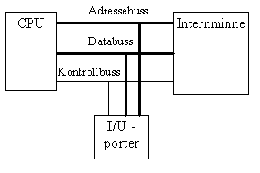
Systembussen er egentlig et sammensatt bussystem som består av tre busser:
Adressebuss
Databuss
Kontrollbuss

Slide 17
Adressebussen
Adressebussen brukes av prosessoren til å bestemme hvilken enhet det skal leses eller skrives til. Enheten kan enten være internminnet (RAM/ROM), eller det som vi kaller porter. Portene er tilkoblingspunkter for inn- og utenheter (i/u-enheter) slik som tastatur, skjermkort og skriver. Adressebussen er enveis, og den styres av prosessoren.
Alle byter i internminnet og alle i/u-porter har hver sin adresse, slik at de kan adresseres unikt for lesing eller skriving. Noen datamaskiner skiller mellom minneadresser og portadresser. Det gjør Intelbaserte PC-er. De har to typer adresser, en for minnet og en for i/u-porter. Når en Intelprosessor legger en adresse på adressebussen, er den enten til minnet eller til en port. Hva som er tilfellet, bestemmes av kontrollbussen. Den sender ut et kontrollsignal som enten ruter adressen til internminnet eller til portene. Det kalles uavhengig i/u.
Alternativet er at minnet og i/u-portene deler det samme settet med adresser. Det kalles minnerettet i/u.
En Pentium-prosessor har en 32-biters adressebuss. Det betyr at den kan sende 2³² = 4 294 967 296 (4 giga) ulike adresser over adressebussen. Hvis hver adresse refererer til 1 byte i internminnet, betyr det at prosessoren kan adressere et fysisk minne på maksimalt 4 GB.
Hva har din PC?

Slide 18
Databussen
Databussen er en toveisbuss som brukes til å frakte data fram og tilbake mellom prosessoren og minnet og mellom minnet og i/u-enhetene.
Bredden på databussen er en viktig faktor for hvor raskt data kan overføres mellom enhetene i datamaskinen. En Pentium-prosessor har en 64-biters ekstern databuss og kan dermed overføre 8 byter om gangen.

Slide 19
Kontrollbuss
Kontrollbussen styrer hvorvidt det skal leses fra eller skrives til minnet eller en i/u-port. Databussen brukes både til lesing og skriving av data, men den kan ikke gjøre begge deler samtidig. Det kontrolleres ved at prosessoren sender ut et lesesignal eller et skrivesignal på kontrollbussen.
Det skal dessuten skilles mellom adresser til internminnet og adresser til i/u-porter, for bare en enhet har tilgang til databussen om gangen.
De fire viktigste kontrollsignalene på kontrollbussene er derfor:
les fra i/u
skriv til i/u
les fra minnet
skriv til minnet

Slide 20
Utvidelsesbusser
Utvidelsesbussene er datamaskinens kontakter for tilkobling av eksterne inn- og utenheter og kalles også for I/U-busser. De færreste eksterne enheter klarer å kommunisere med systembussens store hastighet. Derfor er det behov for enklere utvidelsesbusser med lavere hastighet.
I en moderne PC er det flere forskjellige utvidelsesbusser:
PCI, parallell
PCI-Express, seriell
USB 2.0,seriell
USB 3.0,seriell
SATA, seriell, erstatter ATA (IDE)
Firewire, seriell
Thunderbolt, seriell

Slide 21
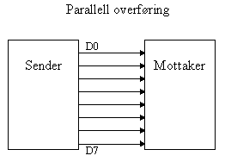
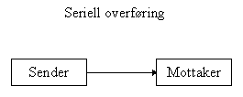
Parallell vs seriell overføring

Slide 22
Parallell overføring
Parallell overføring betyr at flere ledninger, åtte eller flere, brukes til å overføre data samtidig mellom enheter. Parallell overføring er rask fordi man kan overføre hele byter om gangen uten å måtte dele dem opp i enkelte biter.
Parallell overføring kan bare brukes til enheter som ligger nærme (noen meter), og som håndterer raske overføringer. Eksempler på slike enheter er harddisk og skrivere.
Problemene med parallelle kabler er at de er dyre, lite elastiske, og at signalene fort svekkes. Dessuten må alle bitene komme fram samtidig og i samme rekkefølge. Dette stiller krav til at alle kabler har samme lengde i bussen, noe som kan være vanskelig for hovedkortprodusentene å leve opp til. Derfor har man gått over til serielle busser.

Slide 23
Seriell overføring
Benytter bare én ledning til dataoverføring
Dataene blir overført med én bit om gangen.
Signalet i serielle kabler svekkes ikke like raskt som i parallelle.
Kablene er mer elastiske og enkle å håndtere.
Kablene er rimeligere.
Raskere overføring

Slide 24
Ulike tilkoblingsteknologier for eksterne enheter
 | PCI | USB 2.0 | USB 3.0 | FireWire 400/800 | PCIe 3.0 | SATA 2.0/3.0 | Thunder-bolt
Databuss (biter) | 32/64 | serie | serie | serie | serie | serie | serie
Busshastighet (MHz) | 33 |  |  |  | 2500
Båndbredde (MByter/s) | 66/132 MB | 480 Mbit | 3,2Gbit (10Gbit) | 400/ 786.432 Mbit | 985MB/ 31,5GB | 3Gbit/ 6Gbit | 10 Gbit

Slide 25
PCI Express (PCIe) Peripheral Component Interconnect Express
Seriell utvidelsesbussen som har tatt over for PCI og AGP som var parallelle.
Hver link (ledningspar) benevnes som en linje (eng. lane).
Spesifikasjonen støtter x1, x2, x4, x8, x16 og x32 baner.
Hver linje kan overføre 250 - 1000 MB/s hver vei, full dupleks, det vil si både sende og motta samtidig.
Benytter en klokkefrekvens på 2,5 GHz.
Vanlig med 1 og 16 linjer. Et (x16) PCIe 2.0 kort kan overføre 8 GB/s i hver retning og brukes til grafikkort. Et (x16) PCIe 3.0 kort kan overføre 15,8 GB/s i hver retning.

Slide 26
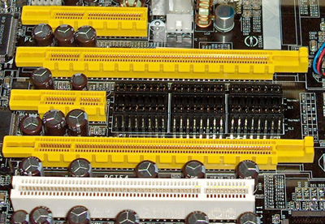
Ulike PCIe kontakter
PCIe x4
PCIe x16
PCIe x1
PCIe x16
PCI

Slide 27
SATA (Serial ATA, S-ATA)
Seriell databussteknologi hovedsakelig designet for overføring av data til og fra en harddisk.
SATA er etterfølgeren av ATA (Advanced Technology Attachment) standarden.
også kjent som IDE (Integrated Drive Electronics).
Denne gamle ATA teknologien blir nå kalt PATA (Parallell ATA) for å skille den fra Serial ATA.
SATA (revision 3.2) tilbyr hastigheter på 16 Gbit/s per enhet (1969 MB/s. Sata bruker bare 4 signallinjer.
eSATA og eSATAp er en tilkobling for eksterne disker (p for power)

Slide 28
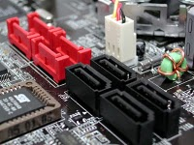
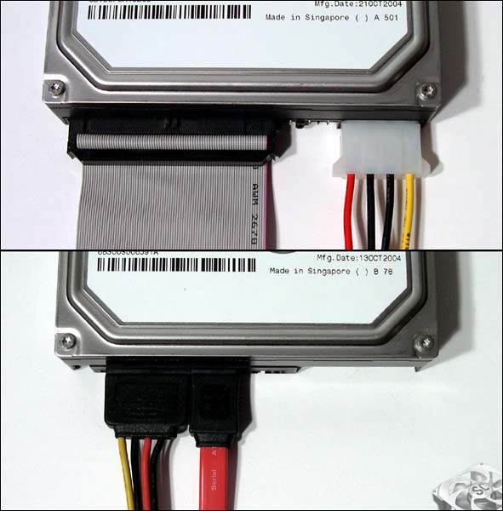
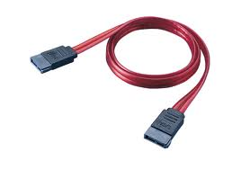

SATA kontakter og kabler
IDE
SATA

Slide 29
USB - Universal Serial Bus
USB 2.0 er en seriell buss som ble utviklet for å gjøre det enklere å koble til eksterne enheter
kan koble opptil 127 enheter etter hverandre
kan også samle flere tilkoblinger i USB-huber, som enten er eksterne eller innebygget i tastatur og skjerm.
USB leverer også strøm til den tilkoblede enheten.
Består av fire ledninger – et par for inn og ut data, en ledning for strøm og den siste til jording.
De fleste eksterne enheter som mus, tastatur, eksterne lagringsenheter osv. bruker USB.
USB 3.0 er en superrask USB som er bakoverkompatibel med USB 2.0.
Maksimum hastighet 4,8 Gbps, reell 3,2 Gbits (minus kommunikasjonsoverhead).
Kabelen har 9 ledninger: USB2.0 pluss fem. Av de nye fem ledningene brukes to for å sende og to for å motta data (full duplex). Den siste er kabelens skjerming.
En spesiell egenskap ved USB er at den tillater at man deler enheter. En skanner kan for eksempel tilsluttes to USB-busser og dermed kobles til to PC-er samtidig.
USB 3.1 10 Gbit/s

Slide 30
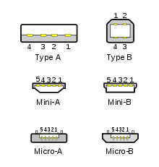
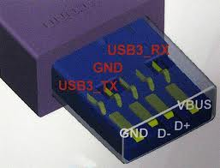
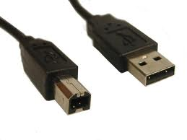
Diverse USB-kontakter
USB 3.0 med 9 ledninger
USB 2.0

Slide 31
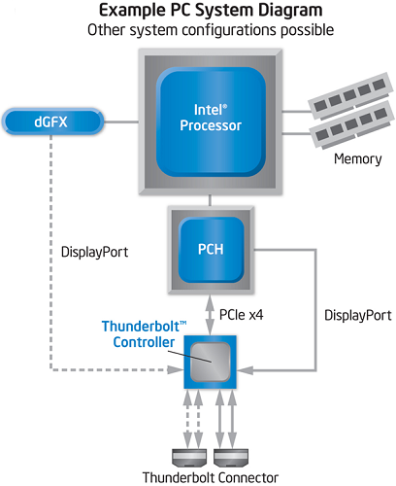
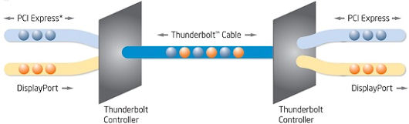
Thunderbolt – USB dødaren?
Utviklet av Intel
1.0: 10 Gbit/s
2.0: 20 Gbit/s
Støtter både
PCI Express for dataoverføring
DisplayPort for skjermer

Slide 32
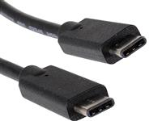
USB-C, den nye standarden?
Kan brukes begge veier
Bakover kompatibel
Høy effekt 100W (20V - 5A)
Kompatibel med DisplayPort
En plugg for alt, også ladning
Støtter forskjellige overføringsprotokoller
Notes:
Mens USB er standardisert på 5 volt, støtter den nye USB Type C-standarden opp til 20 volt. I tillegg er det støtte for inntil 5 ampere, med en total effekt på 100W (20V · 5A). Til sammenligning leverer laderen som fulgte med telefonen din typisk 5W eller 10W. Bærbare PC-er, nettbrett, telefoner og andre enheter kommer med USB Type C som standard ladeport.

Slide 33
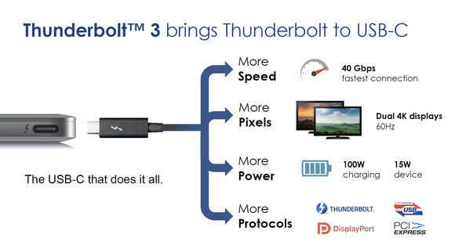
Thunderbolt 3
Kommer med USB-C kontakt
40 Gbit/s (5GB/s)

Slide 34
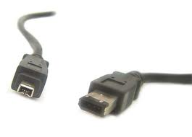
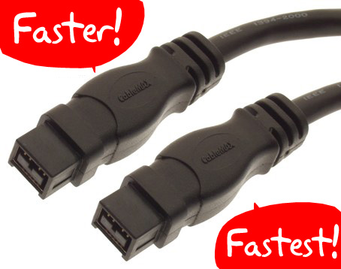
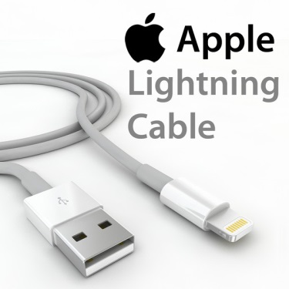
Ut med
FireWire (IEEE 1394) 800: 9-pinners kontakt. Hastighet 786.432 Mbit/s full-dupleks. Kabellengde opp til 100m
FireWire S1600 og S3200, hastigheter på 1,6 Gbits og 3,2 Gbits
Apple Lightning
Sata

